Slide 1

Mobile Programming
Andika Sundawijaya
Pertemuan - 1
Notes:
Punya android?
Rencana MK
Sedikit tentang Projek

Slide 2

Notes:
- Penggunaan internet

Slide 3
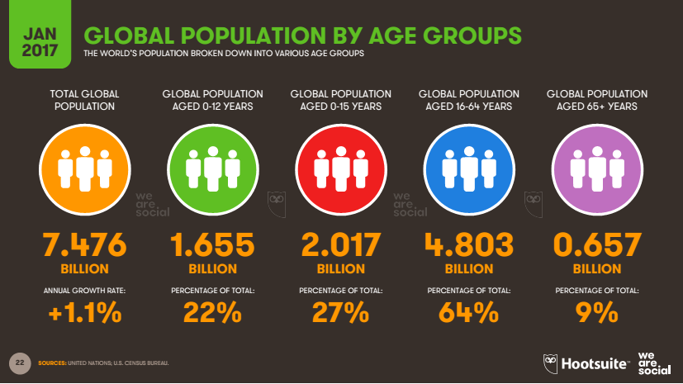

Slide 4
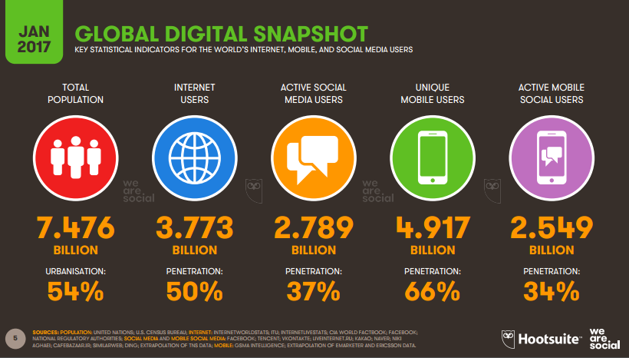

Slide 5


Slide 6
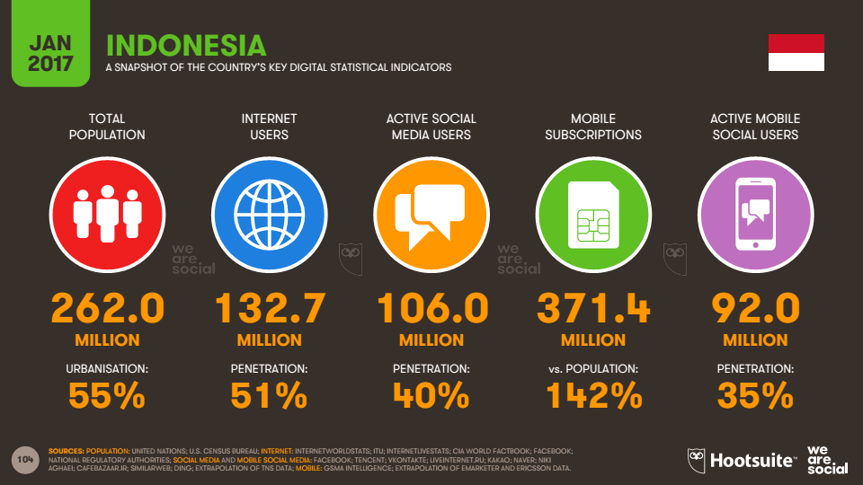

Slide 7
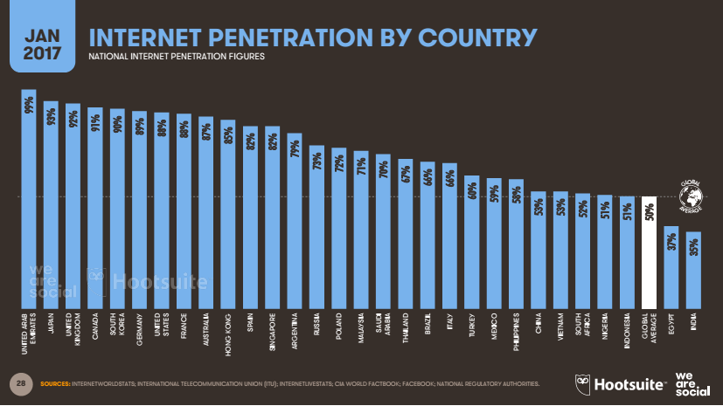

Slide 8
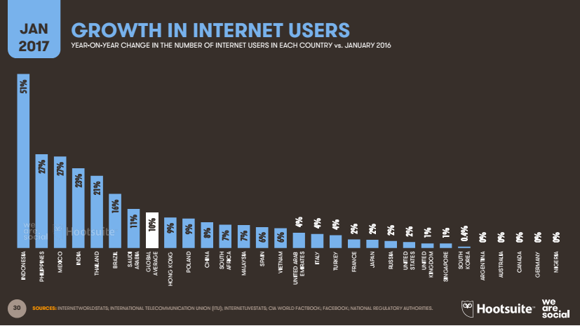

Slide 9
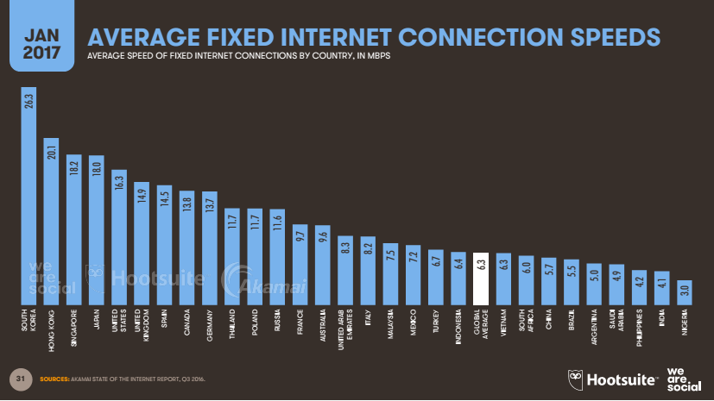

Slide 10
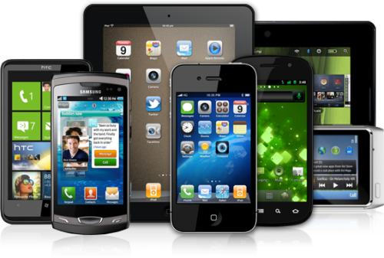
Kenapa berbasis Mobile?
Notes:
Penjelasan mengenai penggunaan mobile device yang melebihi penggunaan perangkat lain
Didukung oleh fakta dalam grafik perbandingan mobile device dengan perangkat lain

Slide 11
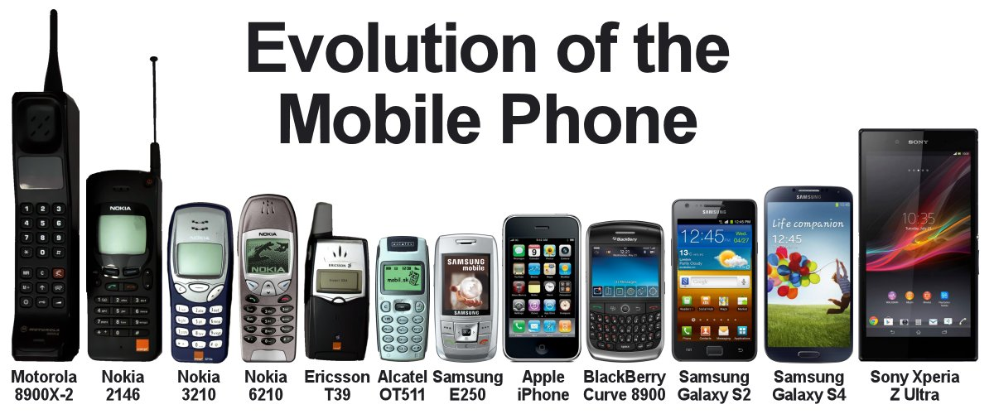

Slide 12
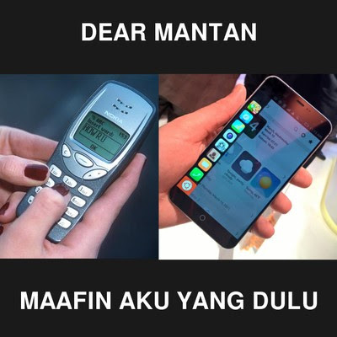

Slide 13
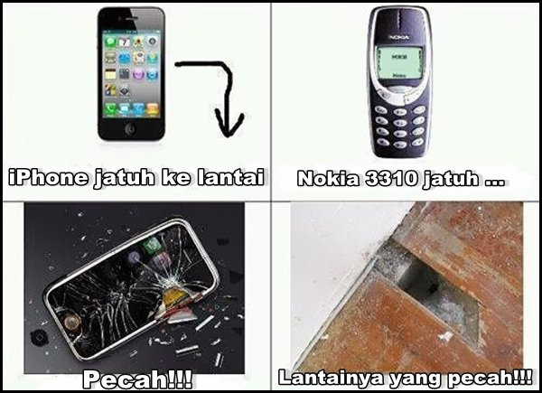

Slide 14


Slide 15
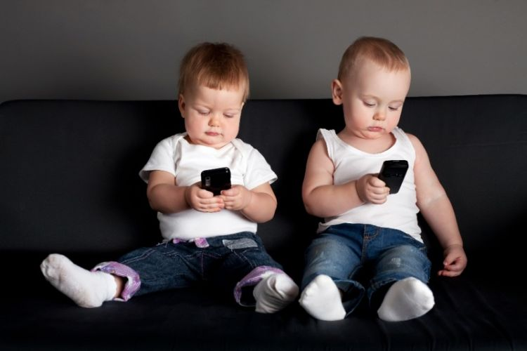

Slide 16
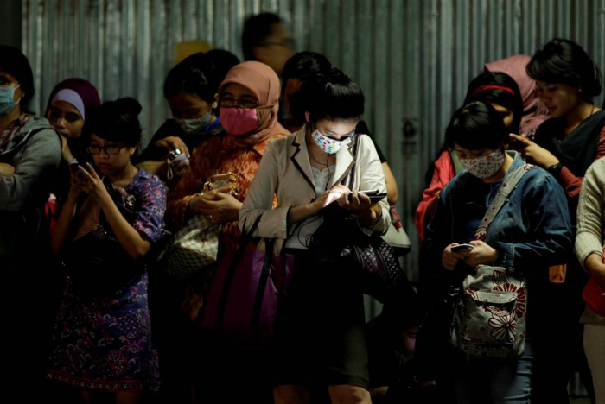

Slide 17


Slide 18


Slide 19
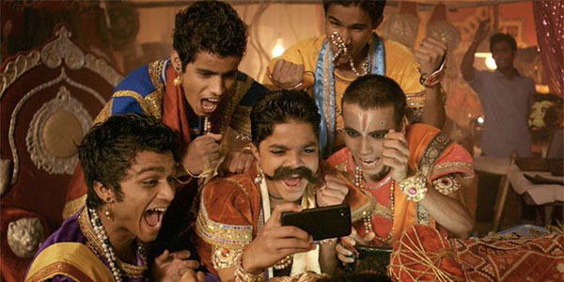

Slide 20


Slide 21

Ekspresi lo
ketika
Nulis “hahahaha”
“wkwkwk”
saat chatting

Slide 22

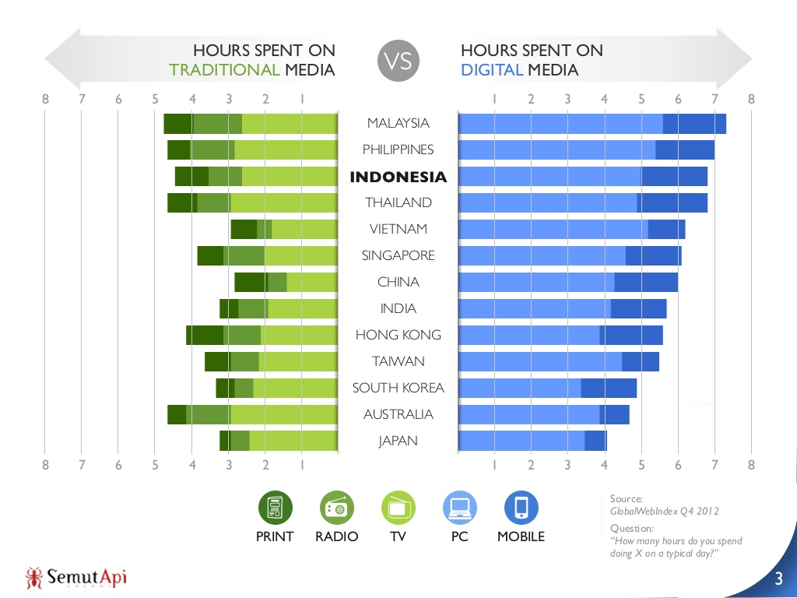

Slide 23
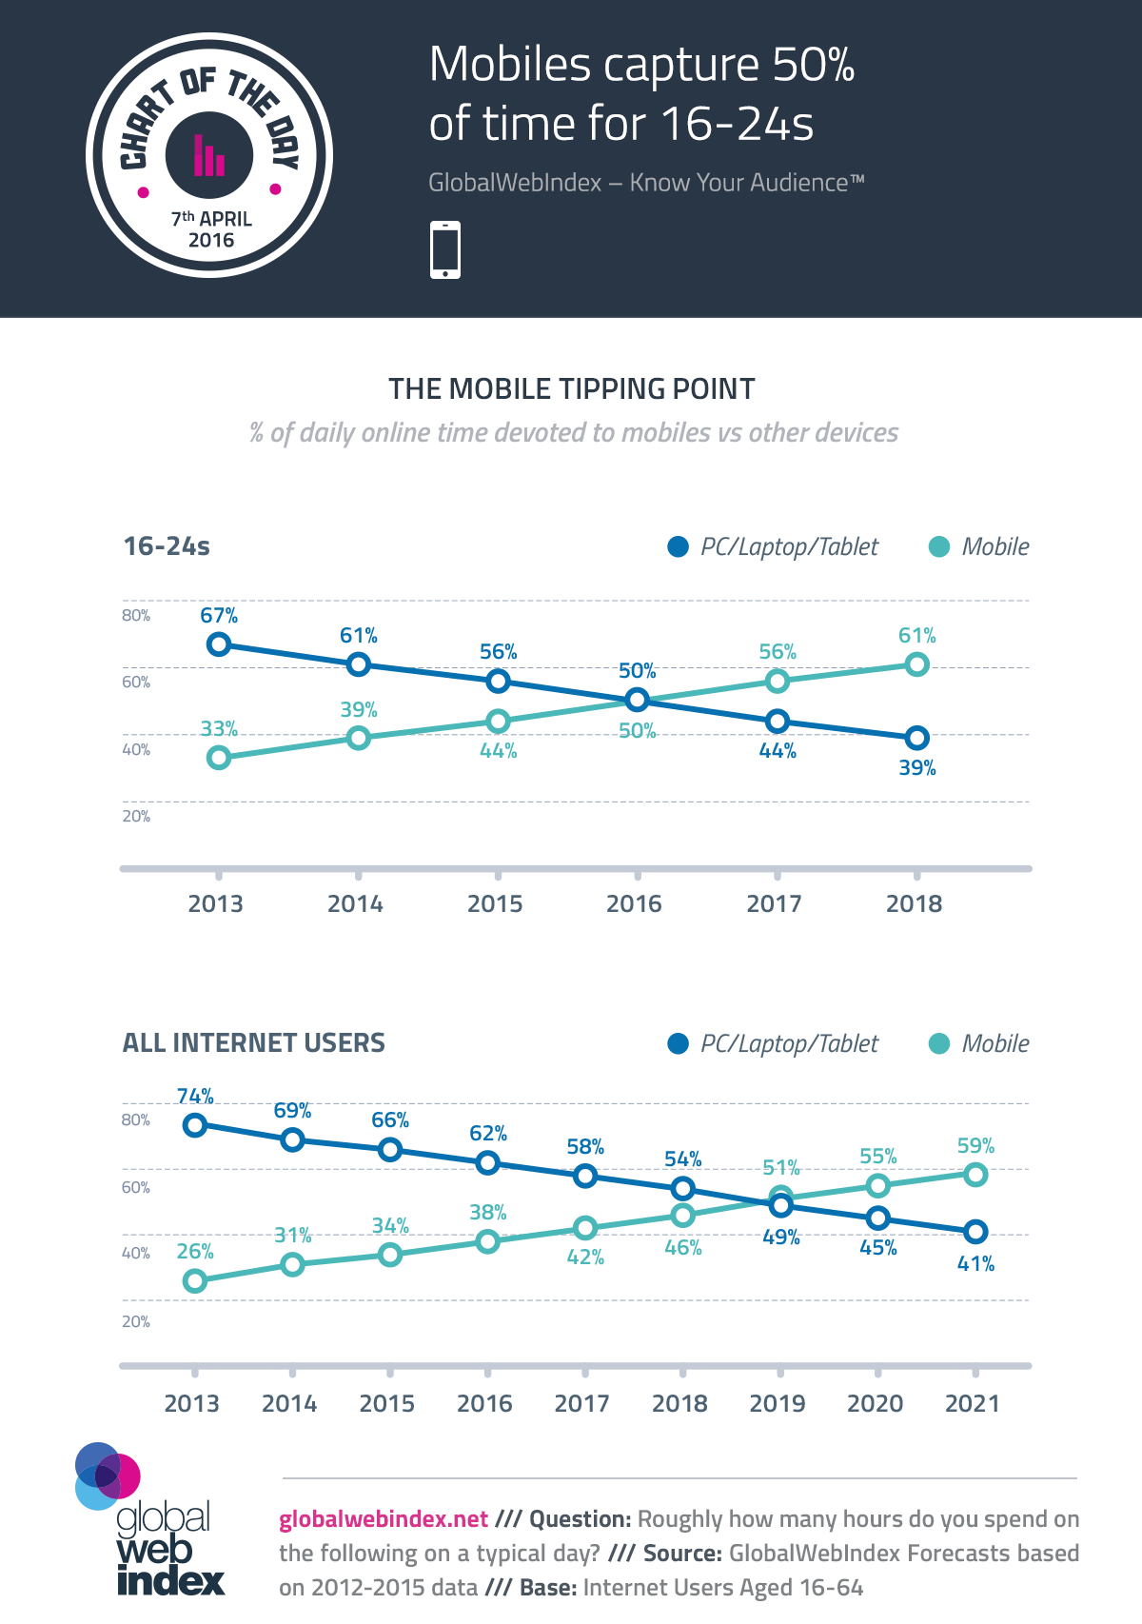

Slide 24

Bahasa Pemrograman dengan Platformnya
Menguasai bahasa pemrograman di platformnya
Java
Swift
HTML 5 + Javascript
C#
C++
Object oriented programming

Slide 25

Kenapa Android?
Notes:
Penjelasan mengenai penggunaan android yang melebihi penggunaan OS lain
Didukung oleh fakta dalam grafik perbandingan android dengan OS lain

Slide 26
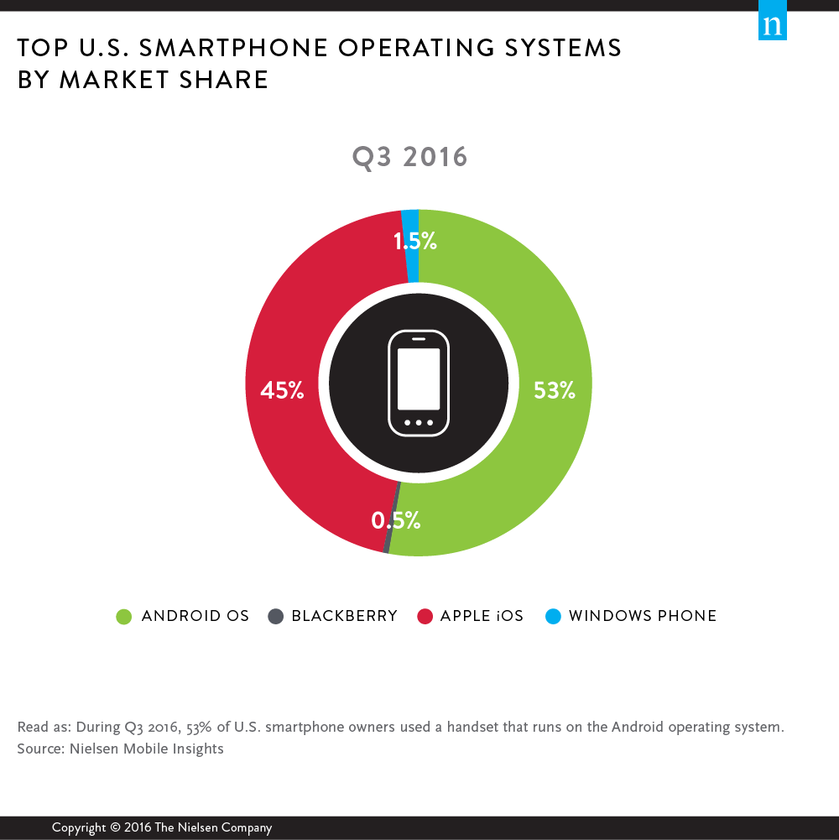

Slide 27
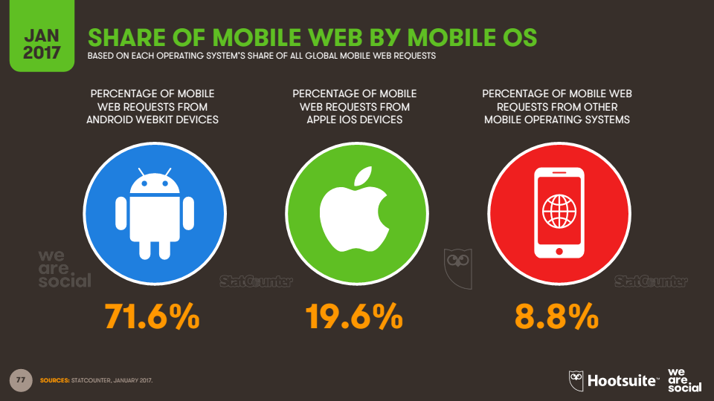

Slide 28
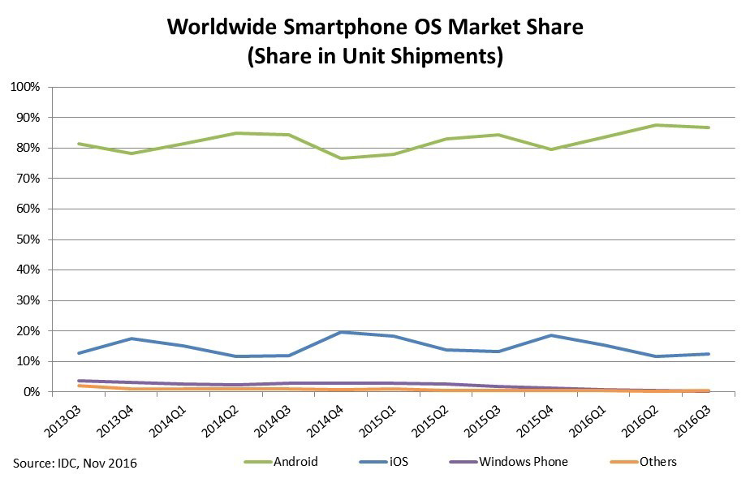
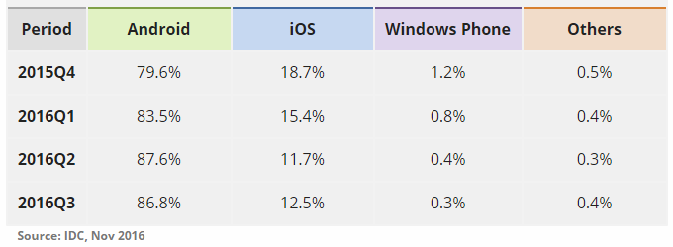

Slide 29
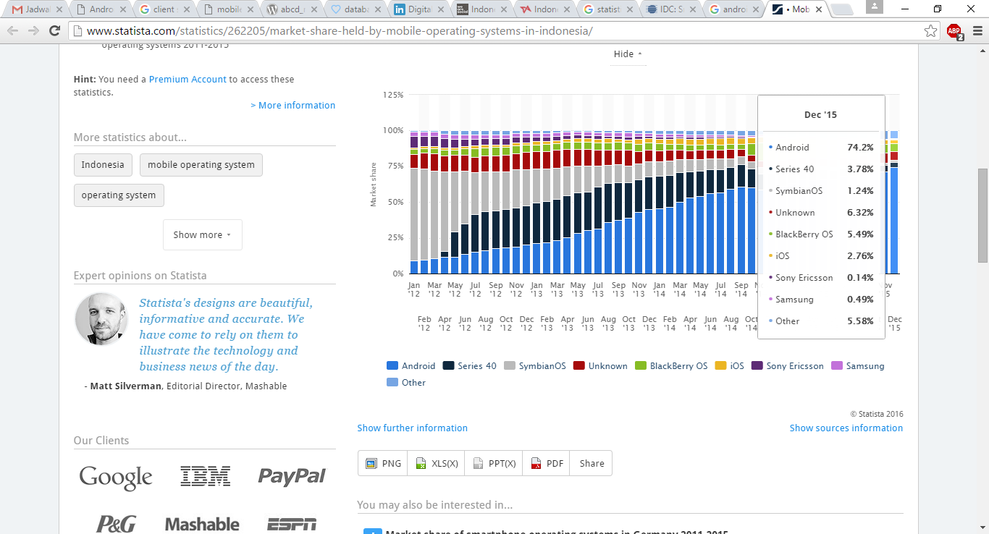
Market share held by mobile operating systems in Indonesia

Slide 30

HOW TO BUILD MOBILE APPS

Slide 31


Slide 32
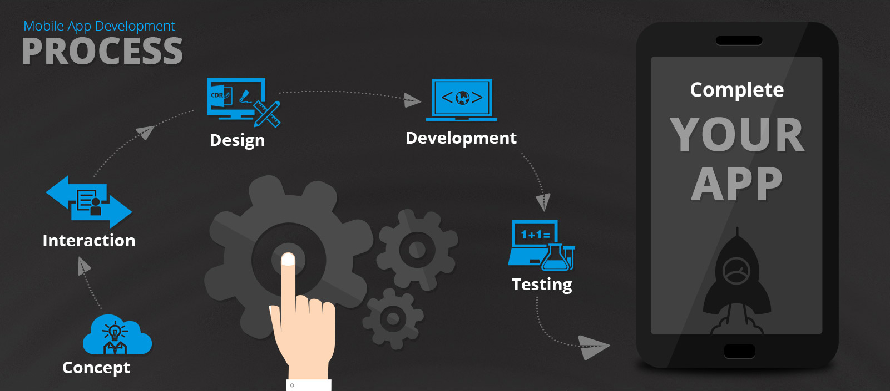

Slide 33


Terima kasih sundawijaya@gmail.com

